Slide 1

Industrie und IoT
Wie Maschinen sprechen: Profinet, OPC UA und MQTT
Montag, 28. September 2026 · 18:00 bis 21:00 Uhr

Slide 2
ABLAUF
Was uns heute Abend erwartet
18:00
Warmup: Spricht der Backofen HTTP?
18:10
Zwei Welten: Büro-IT trifft Produktions-OT
18:20
Der Weg einer Messung und die drei Protokolle
18:35
Die Namensrunde: Profinet DCP
18:40
Einordnung: Ebenen-Modell und Protokoll-Familien
18:55
Die Werkzeuge: Wireshark live und euer eigener MQTT-Broker
19:10
Pause
19:20
Praxiszeit in Gruppen: Installation, Paket-Detektiv, MQTT im Container
20:35
Gemeinsame Auswertung beider Übungen
20:55
Ausblick auf Mittwoch
Erst die Theorie am Stück, dann eine lange Praxiszeit in festen Gruppen, zum Schluss besprechen wir alles gemeinsam.
Einstieg
1/21

Slide 3
ANTWORT IN DEN CHAT, 60 SEKUNDEN
Warmup
Im Büro-Netz kennt ihr die Sprachen:
HTTP, DNS, DHCP. Spricht der Backofen
in einer Großbäckerei auch HTTP?
Bauchgefühl reicht völlig. Begründet in einem Halbsatz.
Einstieg
2/21

Slide 4
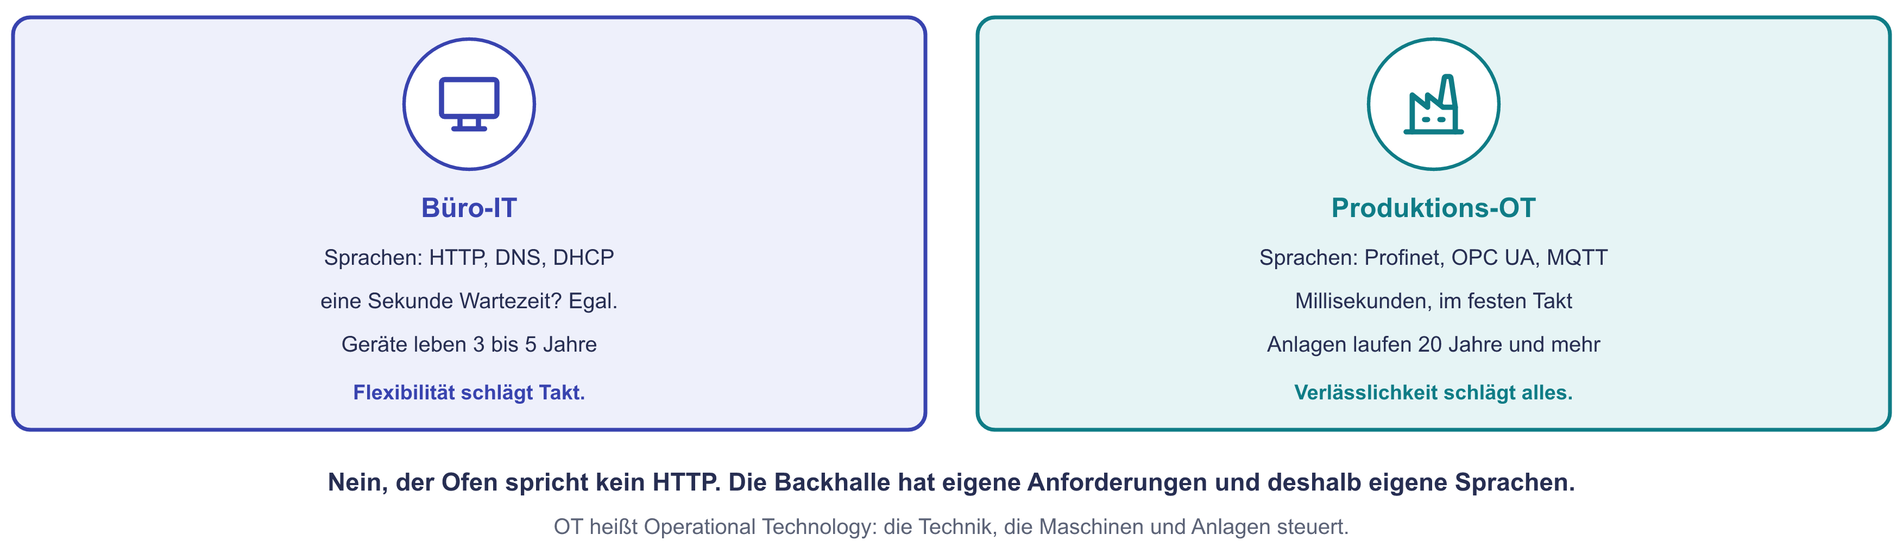
AUFLÖSUNG
Warmup
Ab heute schauen wir dorthin, wo eure IT-Kenntnisse auf Maschinen treffen: zum Beispiel in die Backhalle einer Großbäckerei.
Einstieg
3/21

Slide 5
01
Die Sprachen der Fabrik
Eine Messung, drei Protokolle

Slide 6
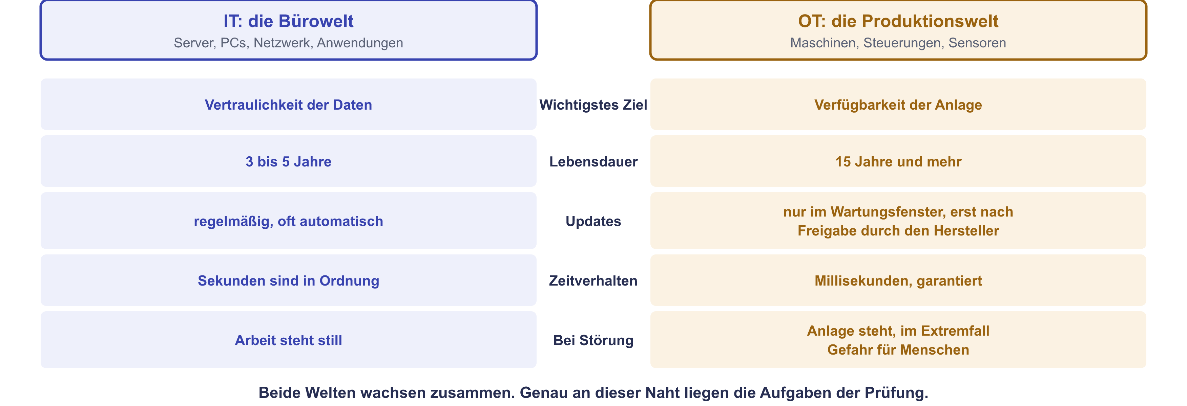
DIE ZWEI WELTEN IM DETAIL
IT und OT im Vergleich
Der wichtigste Flip fürs Merken: Im Büro schützt man zuerst die Daten, in der Halle zuerst die Verfügbarkeit der Anlage.
Die Sprachen der Fabrik
4/21

Slide 7
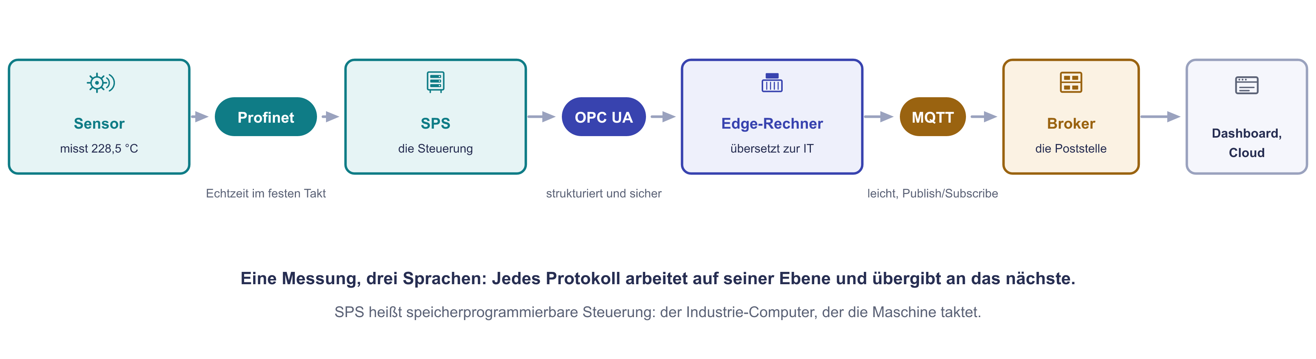
VOM SENSOR IN DIE CLOUD
Der Weg einer Messung
Diesen Weg nehmt ihr heute dreimal: jetzt als Landkarte, dann im Mitschnitt und zum Schluss mit eurem eigenen Broker.
Die Sprachen der Fabrik
5/21

Slide 8
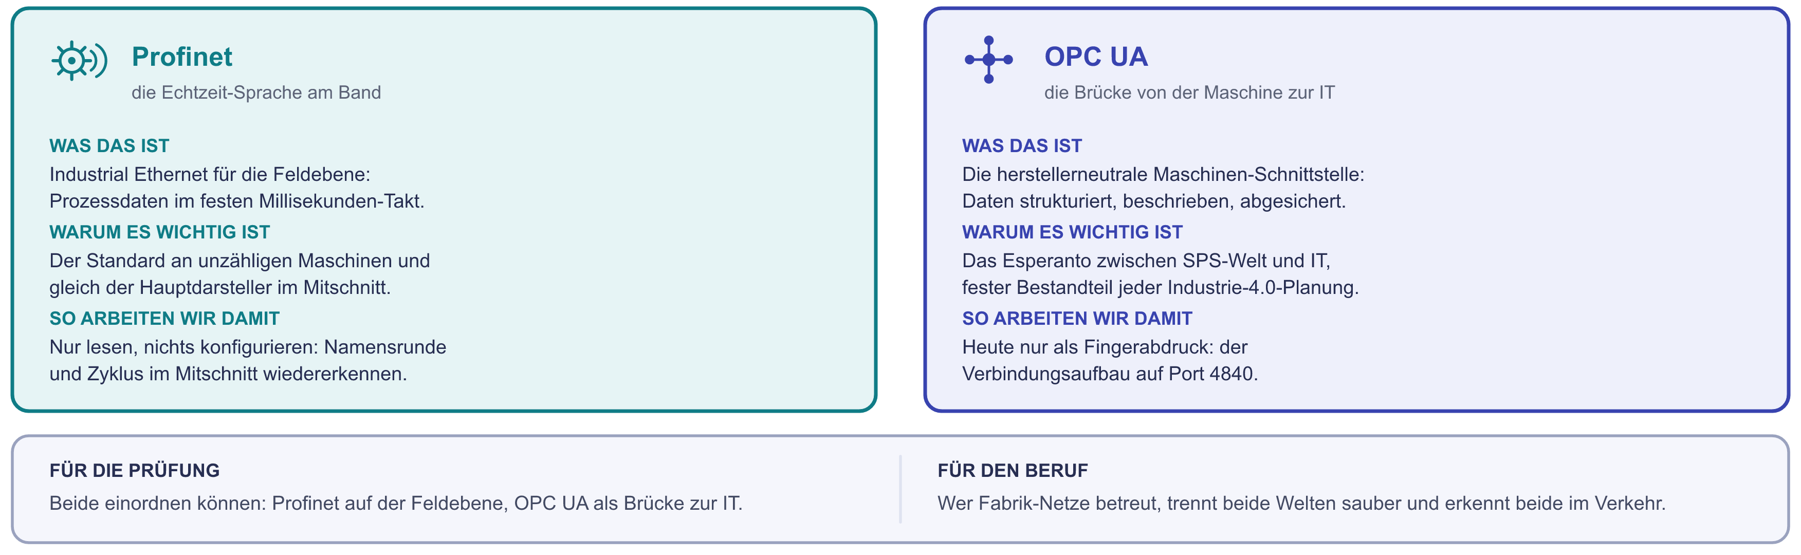
KURZ VORGESTELLT
Die Ebenen-Protokolle
Merkt euch je einen Satz pro Karte. Die Tiefe steht auf der Kursseite, die Prüfungssätze stehen unten.
Die Sprachen der Fabrik
6/21

Slide 9
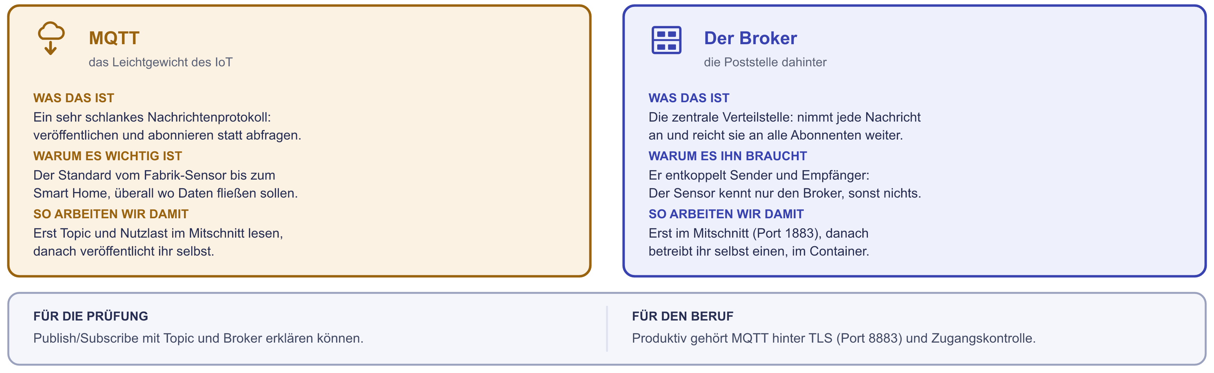
KURZ VORGESTELLT
MQTT und der Broker
MQTT lest ihr in der Praxiszeit zuerst im Mitschnitt mit. Danach betreibt ihr den Broker selbst, in einem Container.
Die Sprachen der Fabrik
7/21

Slide 10
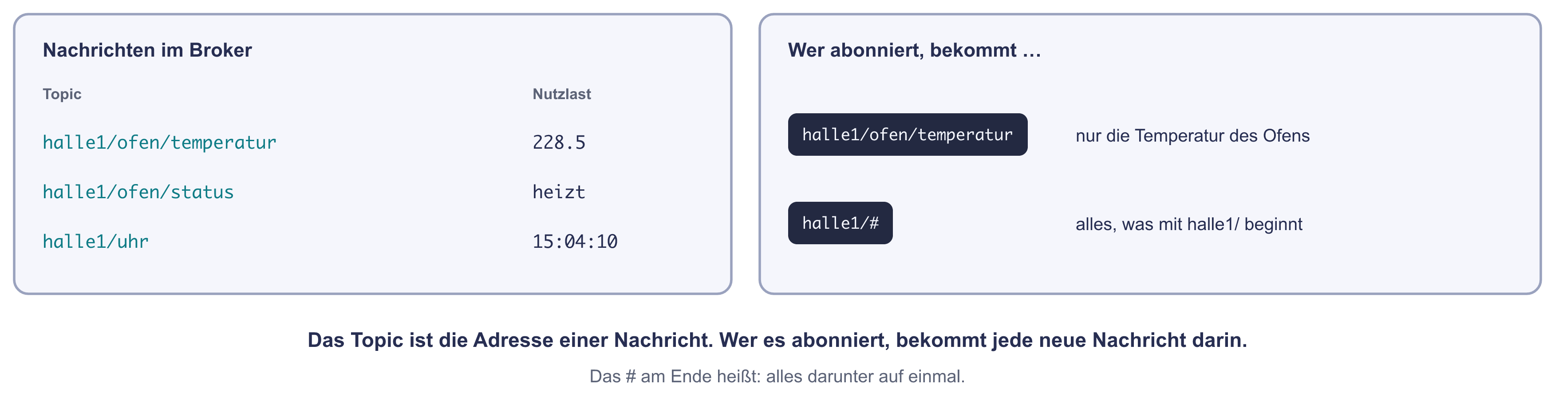
MQTT IN EINEM BILD
Topics: die Adressen der Nachrichten
Mehr braucht ihr heute nicht: senden, mitlesen und das # für alles darunter. Vertieft wird beim nächsten Mal.
Die Sprachen der Fabrik
8/21

Slide 11
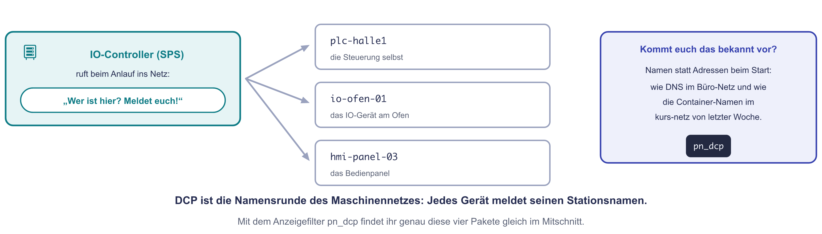
PROFINET DCP
Die Namensrunde im Maschinennetz
Genau diese vier Pakete findet ihr nachher im Mitschnitt: drei Namen und die Frage, wer hier das Sagen hat.
Die Sprachen der Fabrik
9/21

Slide 12
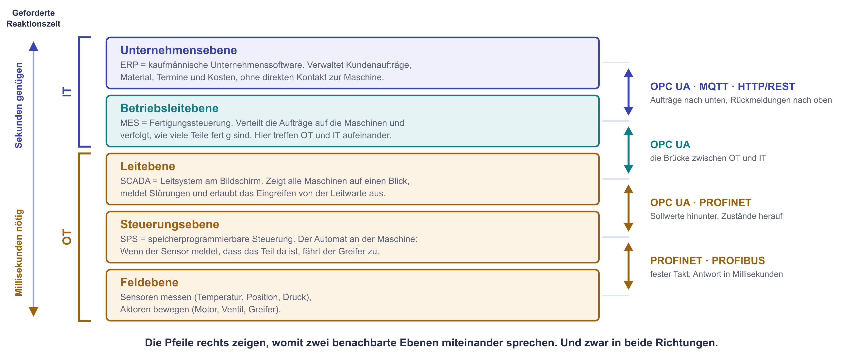
EINORDNUNG FÜR DIE PRÜFUNG
Die Ebenen der Automatisierung
Die fünf Kürzel und ihre Zuordnung: Genau das fragt die Prüfung.
Die Sprachen der Fabrik
10/21

Slide 13
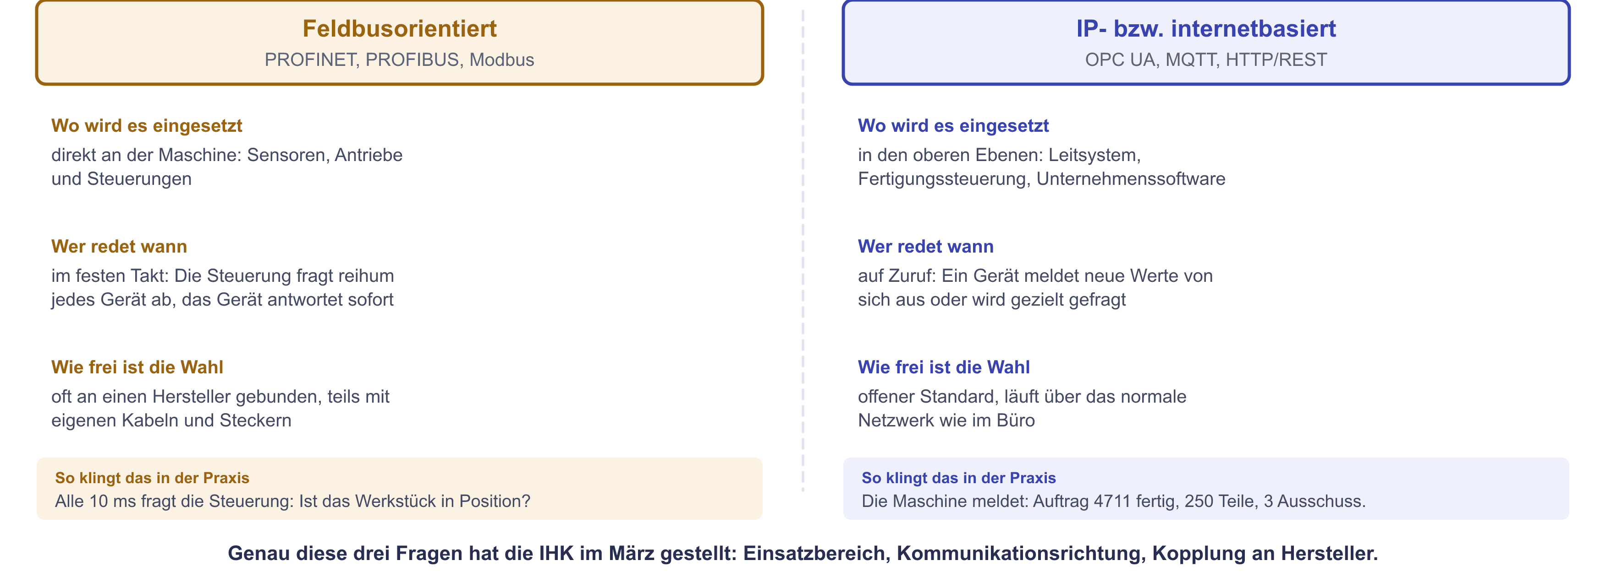
EINORDNUNG FÜR DIE PRÜFUNG
Zwei Protokoll-Familien
Mit diesen drei Fragen sortiert ihr jedes unbekannte Protokoll ein, auch in der Prüfung.
Die Sprachen der Fabrik
11/21

Slide 14
02
Die Werkzeuge
Wireshark und ein eigener MQTT-Broker

Slide 15
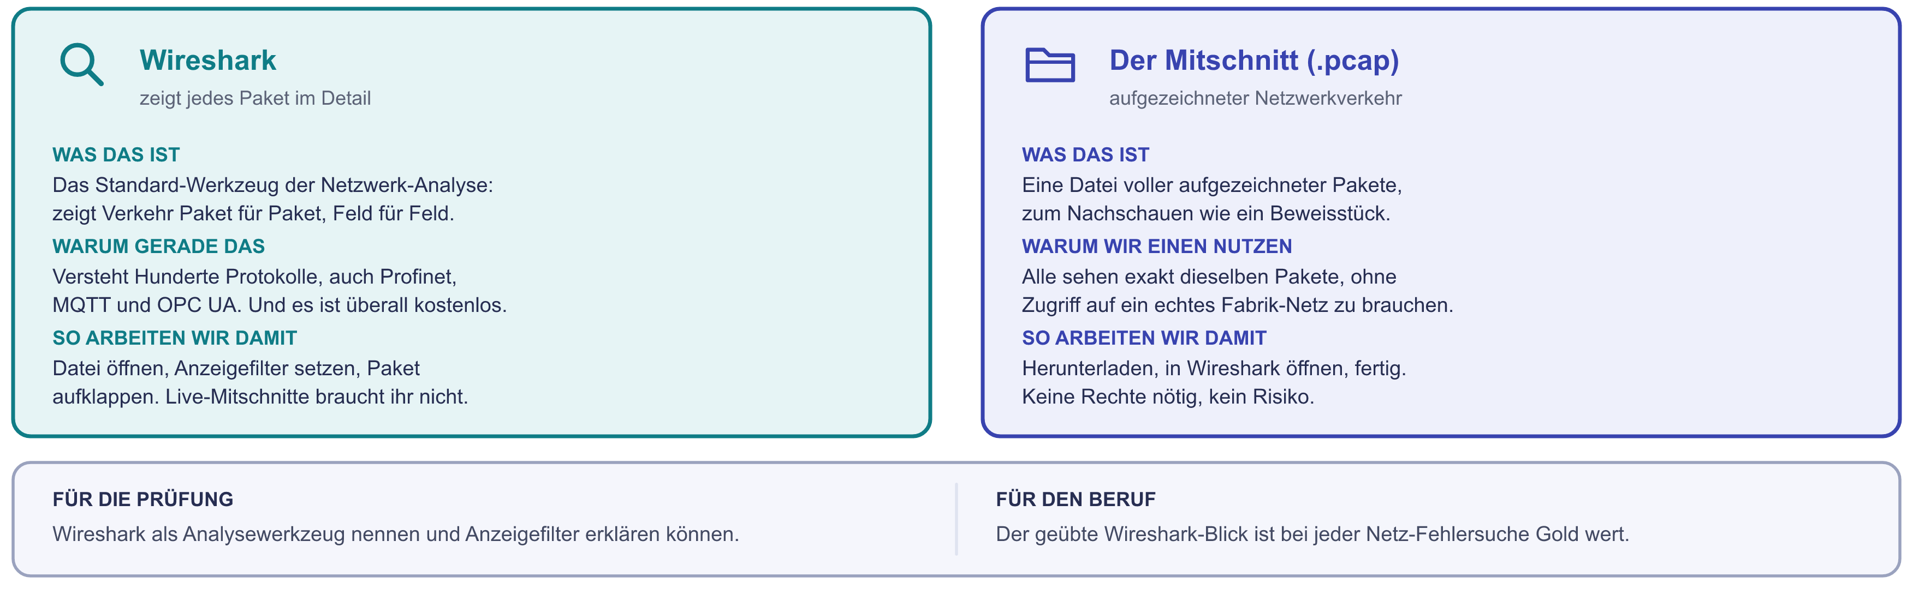
KURZ VORGESTELLT
Wireshark und der Mitschnitt
Für heute reicht Datei öffnen. Alles, was nach Treiber oder Sonderrechten klingt, dürft ihr getrost ignorieren.
Die Werkzeuge
12/21

Slide 16
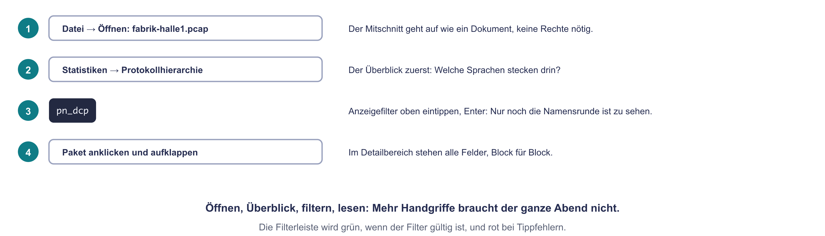
LIVE AM GETEILTEN BILDSCHIRM
Die vier Handgriffe
Einmal zusammen an meinem Bildschirm. In der Praxiszeit macht ihr genau diese Schritte mit derselben Datei.
Die Werkzeuge
13/21

Slide 17
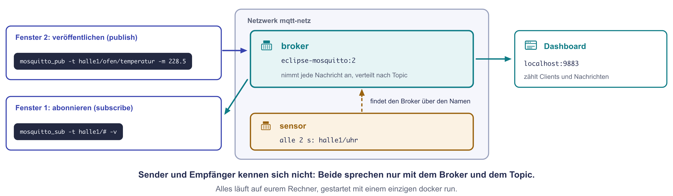
MQTT IM CONTAINER
Eure eigene Poststelle
Zwei Terminal-Fenster nebeneinander: In einem lest ihr mit, im anderen sendet ihr. Im Windows-Terminal teilt Alt+Umschalt+Plus das Fenster.
Die Werkzeuge
14/21

Slide 18
03
Praxiszeit
75 Minuten in festen Gruppen, drei Stationen

Slide 19
BREAKOUT · 19:20 BIS 20:35
So läuft die Praxiszeit
Station 1
Wireshark einrichten: jede Person installiert selbst, die Gruppe hilft sich · 15 Min.
Station 2
Paket-Detektiv: Profinet, MQTT und OPC UA im Mitschnitt der Großbäckerei · 35 Min.
Station 3
MQTT im Container: eigener Broker, senden und mitlesen, einfach ausprobieren · 25 Min.
Jetzt öffnen, alles steht auf der Kursseite
Station 1: jacobmenge.github.io/kurs-unterlagen/industrie-iot/wireshark-installation/
Station 2: jacobmenge.github.io/kurs-unterlagen/industrie-iot/praxis-paket-detektiv/
Station 3: jacobmenge.github.io/kurs-unterlagen/industrie-iot/praxis-mqtt-container/
Wenn es klemmt: jacobmenge.github.io/kurs-unterlagen/industrie-iot/stolpersteine/
Praxiszeit
15/21

Slide 20
IN DER GRUPPE · 15 MINUTEN
Station 1: Wireshark einrichten
Windows: Windows x64 Installer von wireshark.org, durchklicken. Die Npcap-Frage ist heute egal.
Keine Admin-Rechte, etwa auf dem Firmenrechner: die portable Version (PortableApps), steht in der Anleitung.
macOS: das Universal Disk Image laden, Wireshark in Programme ziehen. Die ChmodBPF-Frage überspringen.
Test bei allen gleich: Wireshark startet und zeigt seine Startseite.
Wer zuerst fertig ist, hilft den anderen. Klappt es bei jemandem gar nicht: im Duo weiterarbeiten.
Die Menüsprache folgt eurem System. Anleitung und Folien nennen deshalb immer beide Namen, etwa Statistiken/Statistics.
Praxiszeit
16/21

Slide 21
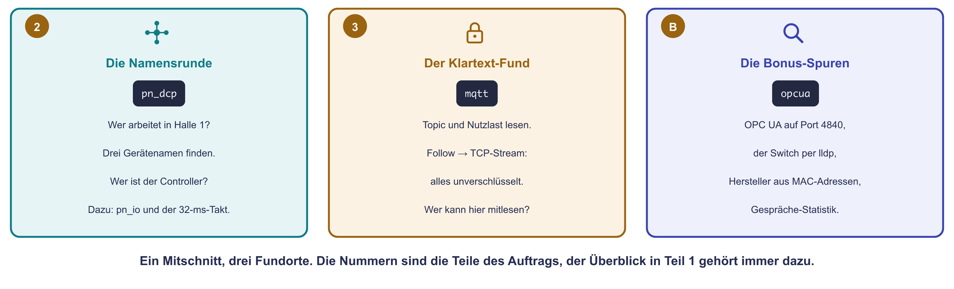
PAKET-DETEKTIV · 35 MINUTEN
Station 2: Eure Fundorte
Teil 1 bis 3 sind das Ziel, die Bonus-Spuren sind freiwillig. Alles spielt in einer einzigen Datei.
Praxiszeit
17/21

Slide 22
ALLEIN ODER ZU ZWEIT · 25 MINUTEN
Station 3: MQTT im Container
Teil 1
Broker starten: ein Netzwerk, ein docker run, ein Blick in die Logs
Teil 2
Mitlesen und senden: mosquitto_sub im einen, mosquitto_pub im anderen Fenster
Teil 3
Alles auf einmal mitlesen: das Abo mit #
Extras
Für Neugierige: Retained Message, ein Sensor-Container, der Platzhalter +
Teil 1 bis 3 sind das Ziel. Probiert eigene Topics und Werte aus: Der Broker läuft nur auf eurem Rechner, kaputtgehen kann nichts.
Praxiszeit
18/21

Slide 23
SPIELREGELN
So arbeitet ihr
Ein Raum für die ganze Praxiszeit: gleiche Gruppen, ihr bleibt bis 20:35 zusammen.
Die Stationen der Reihe nach. Wer schneller ist, hat mehr Zeit für Station 3.
Eine Person teilt den Bildschirm, alle arbeiten auf dem eigenen Rechner mit.
Ich schaue reihum in die Räume. Wenn es klemmt: erst die Stolpersteine-Seite, dann um Hilfe bitten.
Windows wie immer in der PowerShell im Windows-Terminal.
Um 20:35 sind alle wieder hier
Jede Gruppe bringt einen Fund aus dem Mitschnitt mit und ihren Satz zur Frage: Was fehlt eurem eigenen Broker, bevor er in eine echte Halle darf?
Praxiszeit
19/21

Slide 24
AUSWERTUNG · 20 MINUTEN
Eure Funde
1
Die Halle stellt sich vor: die drei Gerätenamen und wer der Controller ist
2
Der 32-Millisekunden-Takt: Woran erkennt man Echtzeit im Mitschnitt?
3
Die Klartext-Frage: Wer kann das MQTT-Topic des Ofens mitlesen?
4
Euer eigener Broker: Was kam an, als ihr mit # abonniert habt? Warum?
5
Was fehlt eurem Broker für eine echte Halle? Anmeldung, TLS, Rechte je Topic
Die Antwort auf Frage 5 ist der Kurs-Broker vom Mittwoch: mit Zugangsdaten, Verschlüsselung und echter Hardware dahinter.
Auswertung
20/21

Slide 25
AUSBLICK
Bis Mittwoch
Mittwoch funkt der ganze Kurs über einen gemeinsamen Broker und steuert damit echte Hardware beim Dozenten an.
Ein Broker für alle
Diesmal abgesichert
Nichts vorbereiten
Statt jeder für sich sendet der ganze Kurs an denselben Broker. Ihr seht die Nachrichten der anderen live.
Mit Zugangsdaten und Verschlüsselung (TLS), genau die Antwort auf die Klartext-Frage von heute.
Ein Browser genügt. Wer mag, spielt die Übung von heute mit eigenen Topics weiter.
Nächster Termin: Mittwoch, 30. September um 18:00 Uhr, MQTT live.
Abschluss
21/21

Slide 26
Eine Messung, drei Protokolle.
Mitschnitt, beide Übungen und alle Erklärungen bleiben zum Nachlesen auf der Kursseite.
Mittwoch, 30. September · MQTT live

